Slide 1
国家标准 GB/T 28181
《安全防范视频监控联网系统信息传输、交换、控制技术要求》
介 绍
中星电子股份有限公司

Slide 2
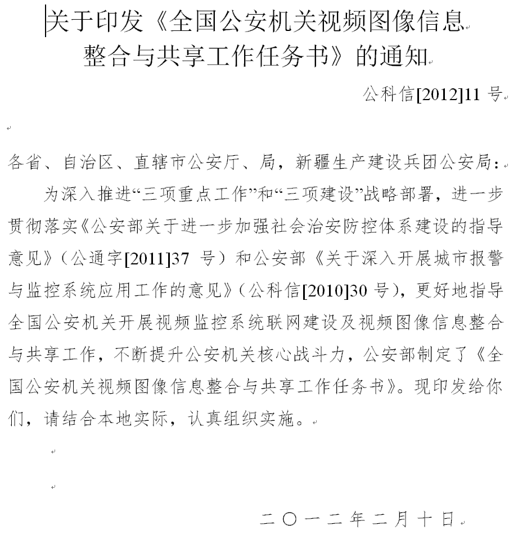

Slide 3
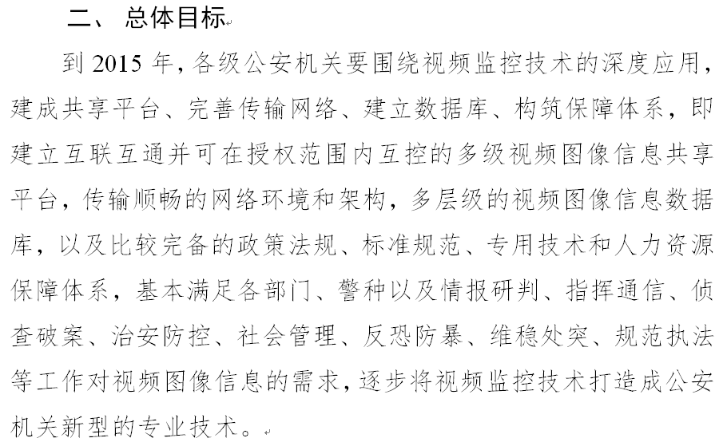

Slide 4



任务书所涉及的标准
标准号 | 名称 | 相关单位 | 执行时间
GB/T 28181 -2011 | 《安全防范视频监控联网系统信息传输、交换、控制技术要求》 | 公安部科技局提出 全国安全防范报警系统标准化技术委员会（SAC/TC100）归口 | 2012年6月1日
GB/T 25724-2010 | 《安全防范监控数字视音频编解码技术要求》 |  | 2011年5月1日
GA/T 669-2008 | 《城市监控报警联网系统技术标准》 |  | 2008年8月
公科信[2011]5号 | 《公安信息通信网边界接入平台安全规范（试行）—视频接入部分》

Slide 5
T669系列标准介绍
GA/T 669-2008 《城市监控报警联网系统技术标准》
GA/T 669.1-2008 第1部分：通用技术要求
GA/T 669.2-2008 第2部分：安全技术要求
GA/T 669.3-2008 第3部分：前端信息采集技术要求
GA/T 669.4-2008 第4部分：视音频编、解码技术要求
GA/T 669.5-2008 第5部分：信息传输、交换、控制技术要求
GA/T 669.6-2008 第6部分：视音频显示、存储、播放技术要求
GA/T 669.7-2008 第7部分：管理平台技术要求
GA/T 669.9-2008 第9部分：卡口信息识别、比对、监测系统技术要求
GA/T 669.10-2008 第10部分：无线视音频监控系统技术要求
GA/T 669.11-2008 第11部分：关键设备通用技术要求
GB/T 25724 《安全防范监控数字视音频编解码技术要求》
GB/T 28181-2011 《安全防范视频监控联网系统信息传输、交换、控制技术要求》

Slide 6
GB/T 28181国家标准的制定过程
各自为政的地方标准
标准问世
公安部标准GA/T669系列标准
安徽公安地方标准
互联互通框架描述
新疆公安地方标准
GA/T669.5信息传输交换控制技术要求
浙江DB33地方标准
补充细节，提升为国标
其他公安地方标准
GB/T 28181-2011《安全防范视频监控联网系统信息传输、交换、控制技术要求》

Slide 7
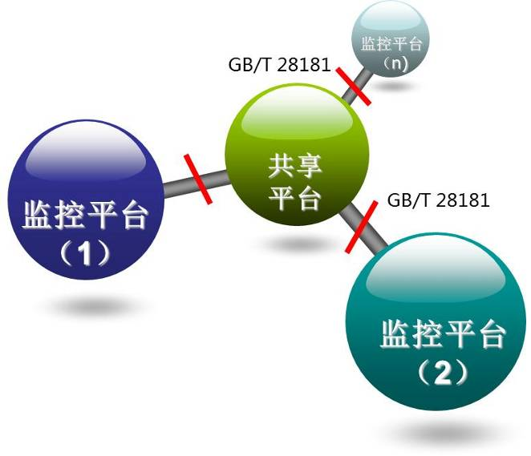
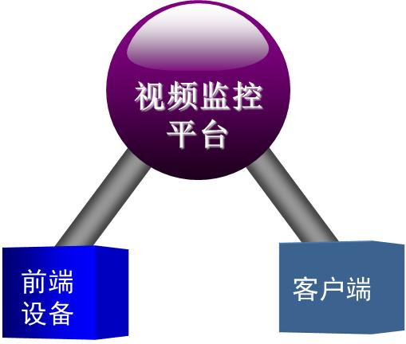

GB/T 28181-2011简介
GB/T 28181-2011标准《安全防范视频监控联网系统信息传输、交换、控制技术要求》主要目的是解决安全防范视频监控联网系统信息的传输、交换、控制过程中，监控信令和媒体有标准可依据的问题，使社会治安资源社会动态防范图像或系统具有能够通过网络互联互通的基础，具有实现图像资源共享和必要时的统一集中监控和信息集成应用的基础。
平台间互联
平台与前端、客户端互联
平台与其他系统对接
GB/T 28181
GB/T 28181

Slide 8
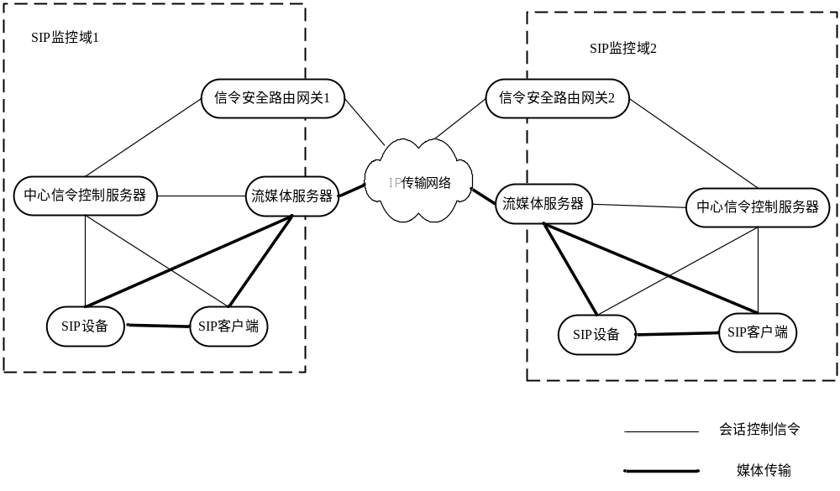
GB/T 28181-2011构架及功能
系统互联
注册
实时视音频点播
设备控制
报警事件通知和分发
设备信息查询
状态信息报送
历史视音频文件检索
历史视音频回放
历史视音频文件下载
网络校时
订阅和通知
媒体
控制
媒体
控制
设备接入
系统互联构架

Slide 9
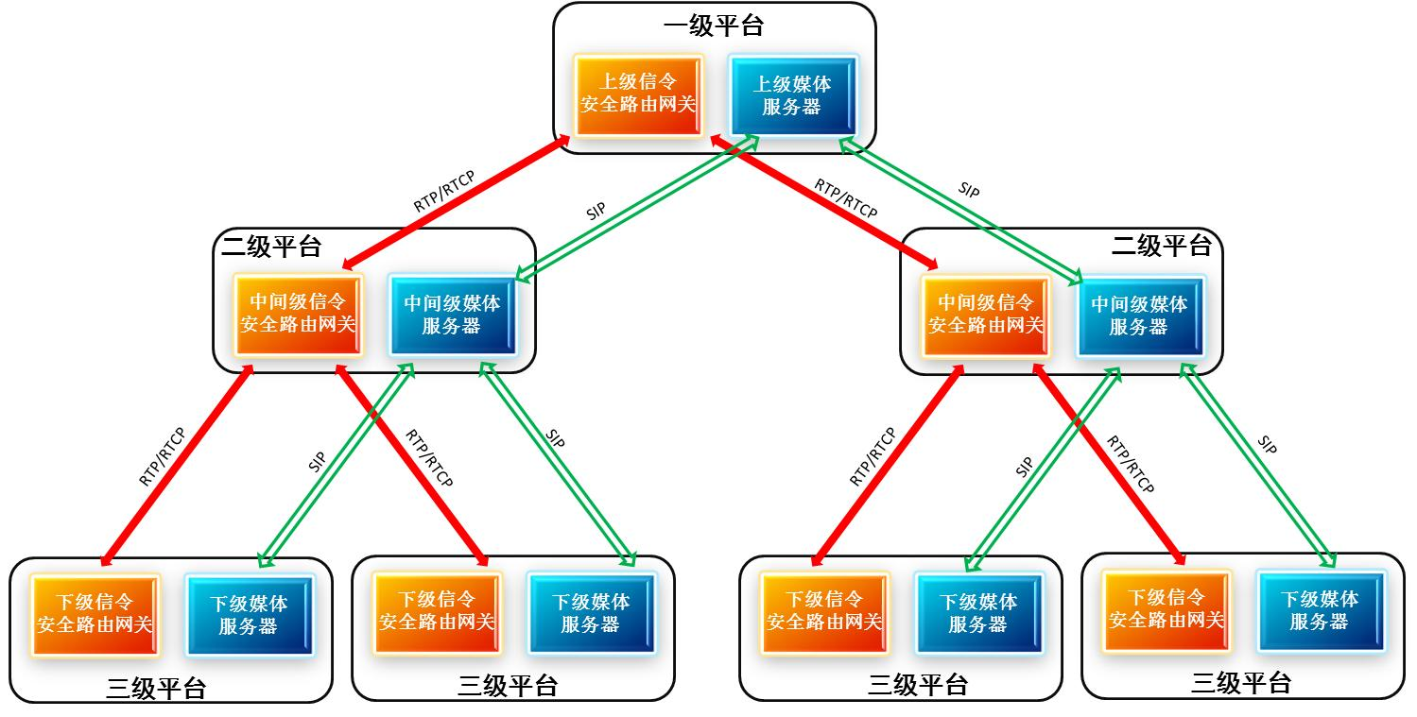
平台上下级级联架构

Slide 10


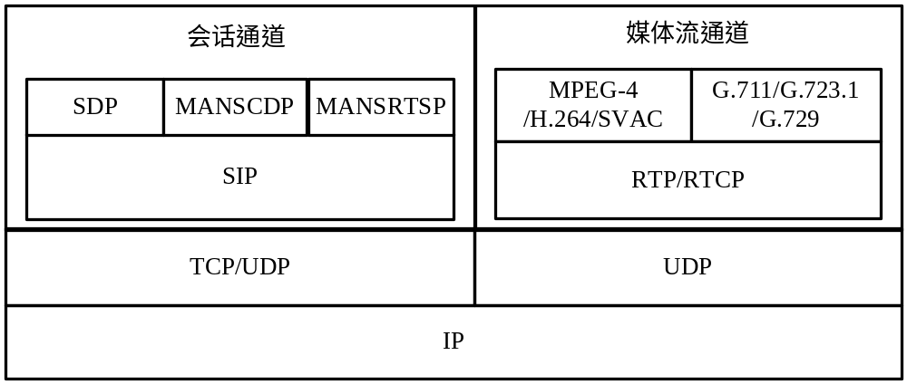




平台互联协议栈
信令
音视频
视频监控
平台（B）
视频监控
平台（A）
操作系统
操作系统
GB/T 28181标准
优先采用GB/T 25724标准
Notes:
联网系统在进行音视频传输及控制时应建立两个传输通道：会话通道和媒体流通道。会话通道用于在设备之间建立会话并传输系统控制命令；媒体通道用于传输视音频数据，进过压缩编码的视音频流采用流媒体协议RTP/RTCP传输。
联网系统网络层应支持IP协议，传输层应支持TCP和UDP协议。
媒体流在联网系统IP网络上传输时应支持RTP传输，RTP的负载应采用如下两种格式之一：基于PS封装的视音频数据或视音频基本流数据。媒体流的传输应采用RFC 3550规定的RTP协议，提供实时数据传输中的时间戳信息及各数据流的同步；应采用RFC 3550规定的RTCP协议，为按序传输数据包提供可靠保证，提供流量控制和拥塞控制。
会话初始协议
实现安全注册、实时视音频点播、历史视音频的回放等应用的会话控制采用RFC 3261（SIP）规定的REGISTER、INVITE等请求和响应方法实现，历史视音频回放控制采用SIP扩展协议RFC 2976规定的INFO方法实现，前端设备控制、信息查询、报警事件通知和分发等应用的会话控制采用SIP扩展协议RFC 3428规定的MESSAGE方法实现。
SIP消息应支持基于UDP和TCP的传输。
会话描述协议
联网系统有关设备之间会话建立过程的会话协商和媒体协商应采用RFC 4566（SDP）协议描述，主要内容包括会话描述、媒体信息描述、时间信息描述。会话协商和媒体协商信息应采用SIP消息的消息体携带传输。
控制描述协议
联网系统有关前端设备控制、报警信息、设备目录信息等控制命令应采用监控报警联网系统控制描述协议（MANSCDP）描述，详见《规范》附录A。联网系统控制命令应采用SIP消息MESSAGE的消息体携带传输。
媒体回放控制协议
历史视音频的回放控制命令应采用监控报警联网系统实时流协议（MANSRTSP），协议详见《规范》附录B，实现设备在端到端之间对视音频流的正常播放、快速、暂停、停止、随机拖动播放等远程控制。历史媒体的回放控制命令采用SIP消息INFO的消息体携带传输。
媒体传输和媒体编解码协议
媒体流在联网系统IP网络上传输时应支持RTP传输，RTP的负载应采用如下两种格式之一：基于PS封装的视音频数据或视音频基本流数据，见附录C。媒体流的传输应采用RFC 3550规定的RTP协议，提供实时数据传输中的时间戳信息及各数据流的同步；应采用RFC 3550规定的RTCP协议，为按序传输数据包提供可靠保证，提供流量控制和拥塞控制。

Slide 11
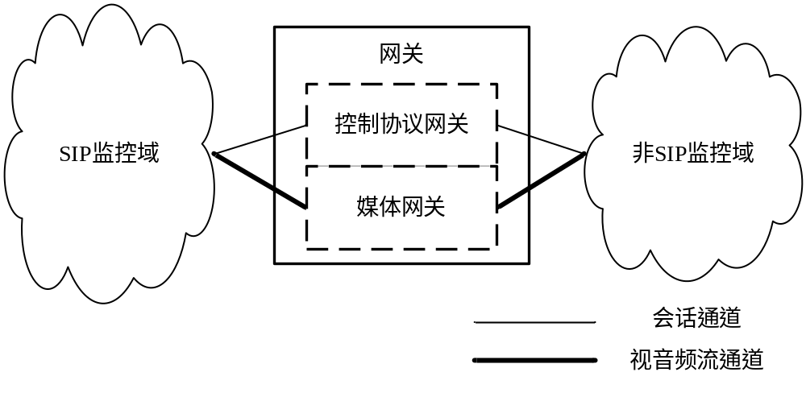
与非标准平台间的互联
标准信令监控域与非标准信令监控域通过转换网关进行互联。转换网关是非标准信令监控域接入标准信令监控域的接口设备，在多个层次上对联网系统信息数据进行转换。
根据转换的信息数据类型，转换网关在逻辑上分为控制协议网关和媒体网关。

Slide 12











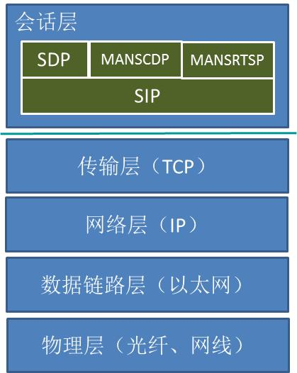

SIP，Why？
通信领域公认的标准协议
更好的网络传输
架构多媒体网络和应用系统
可与各种媒体、应用兼容
简单、易扩充
与Internet兼容性好
● SIP消息数据及格式与Web消息数据是同样类型的数据。
● SIP可以充分利用已定义的头域，对其进行简单必要的扩充就能很方便地支持各项新业务和智能业务，有利于与Internet的各项应用集成开发 。
符合ISO模型，
独立于底层网络传输协议和媒体

Slide 13
相关协议介绍
前端设备控制、报警信息、设备目录信息等控制命令
历史视音频的回放控制命令
会话建立过程的会话协商和媒体协商
建立，修改和终止会话
建立，修改和终止
为RTP媒体流提供控制
在互联网上传递音频和视频的标准数据包格式

Slide 14
相关协议介绍
SIP（Session Initiation Protocol）会话发起协议:
SIP 在IETF（Internet工程任务组，最权威的互联网标准化组织 ） RFC 2543中定义，在RFC 3261中有深入描述。
SIP 用于建立，修改和终止包括视频，语音，即时通信，在线游戏和虚拟现实等多种多媒体元素在内的交互式用户会话。协议本身没有限制，甚至能够传送未来还没有设想的应用。
基于IETF的SIP协议标准，是继HTTP和IP协议之后的非赢利Internet标准协议，提供开放式体系架构。
SIP可与许多其它的协议协同工作，仅仅涉及通信会话的信令部分(control message)。
SDP（SIP报文内容传送会话描述协议)：
SDP是SIP协议的一部分，协议描述了会话所使用流媒体细节，如：使用哪个IP端口，采用哪种编解码器等等。
SIP的一个典型用途是：SIP“会话”传输一些简单的经过封包的实时传输协议流。
SDP协议负责设备之间会话建立过程的会话协商和媒体协商

Slide 15
相关协议介绍
RTP（Real-time Transport Protocol），实时传送协议：
音频、视频传输中的常用协议，公布于IETF RFC 1889、RFC 3550。
RTP协议详细说明了在互联网上传递音频和视频的标准数据包格式。
RTP协议常配合RTCP协议用于流媒体应用系统，两个协议都是建立在UDP协议之上。
RTCP（RTP Control Protocol），实时传送控制协议：
公布于IETF RFC 3550。
RTCP为RTP媒体流提供信道外（out-of-band）控制。RTCP本身并不传输数据，但和RTP一起协作将多媒体数据打包和发送。RTCP定期在流多媒体会话参加者之间传输控制数据。
RTCP的主要功能是为RTP所提供的服务质量（Quality of Service）提供反馈。RTCP收集相关媒体连接的统计信息，
例如：传输字节数，传输分组数，丢失分组数，jitter，单向和双向网络延迟等等。
网络应用程序可以利用RTCP所提供的信息试图提高服务质量，比如限制信息流量或改用压缩比较小的编解码器。

Slide 16
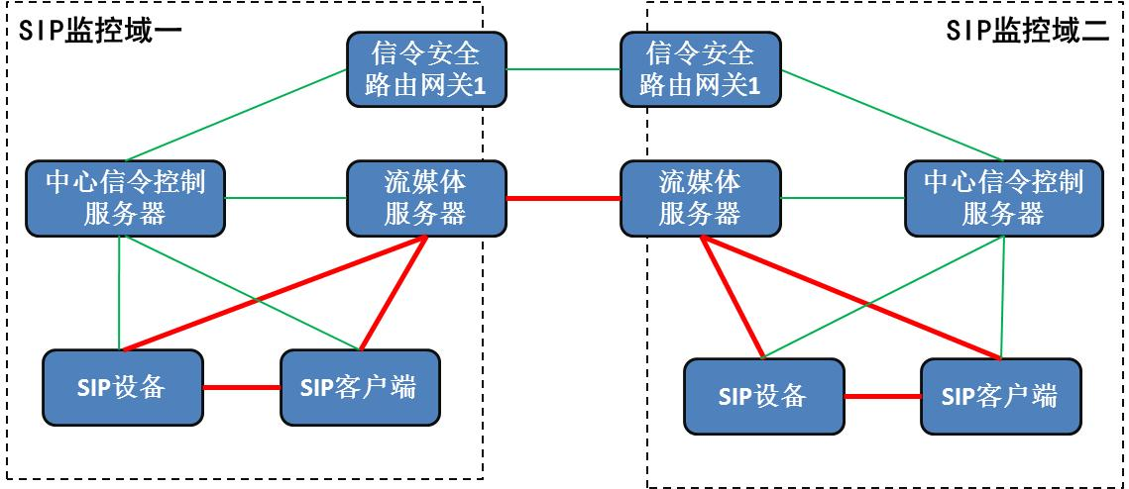
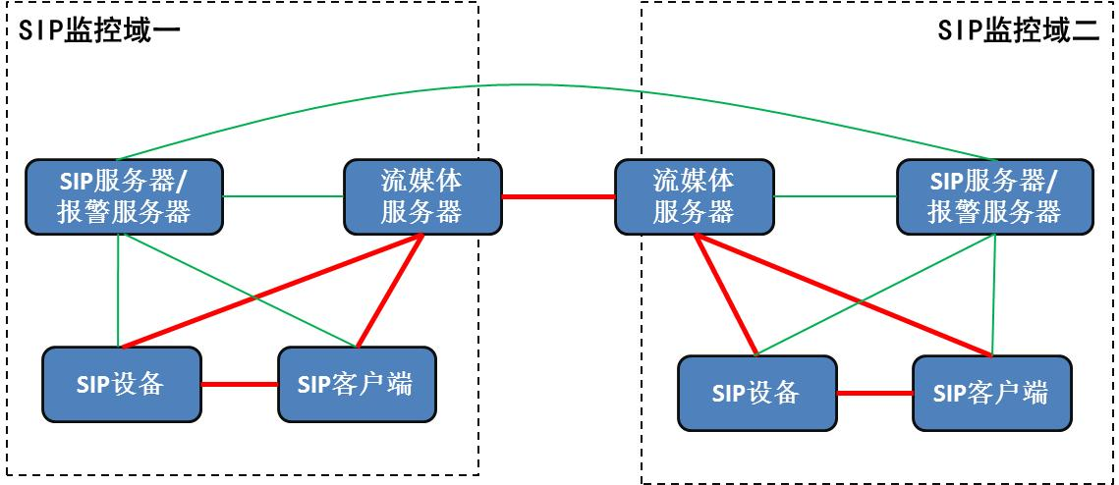
新标准与原标准差异（架构）
GB/T 28181
GA/T 669.5—2008
会话控制信令
媒体传输

Slide 17
新标准与原标准差异（内容）
GA/T 669.5—2008
GB/T 28181
1 | 注册和注销
2 | 实时媒体点播
3 | 历史媒体的回放
4 | 设备控制
5 | 报警事件通知和分发
6 | 网络设备信息查询
7 | 设备状态信息报送
1 | 注册和注销
2 | 实时视音频点播
3 | 设备控制
4 | 报警事件通知和分发
5 | 网络设备信息查询
6 | 状态信息报送
7 | 设备视音频文件检索
8 | 历史视音频的回放
9 | 视音频文件下载
10 | 校时
11 | 订阅和通知

Slide 18
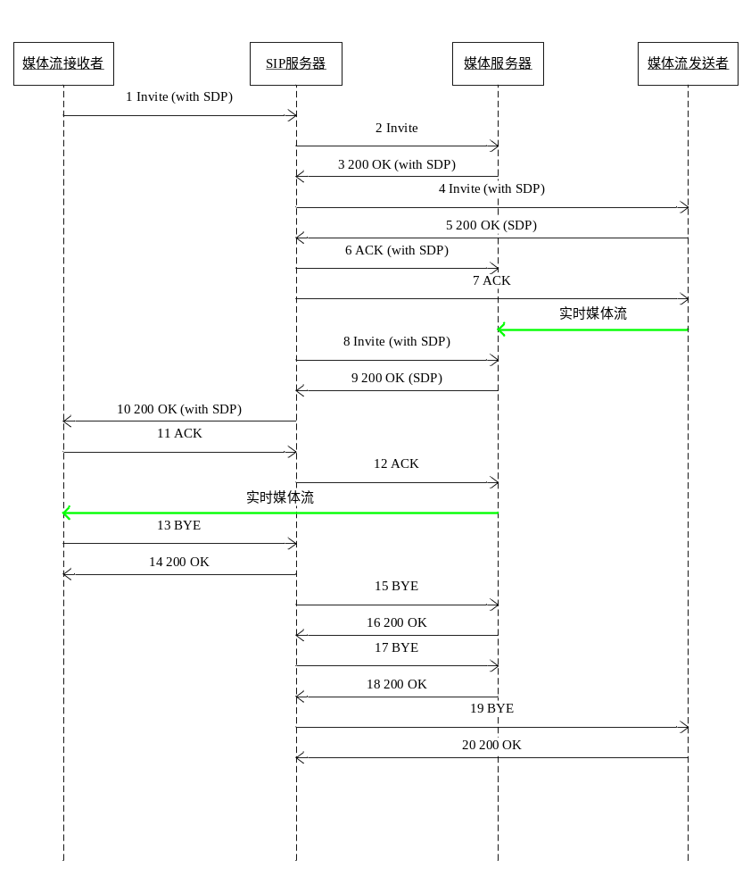
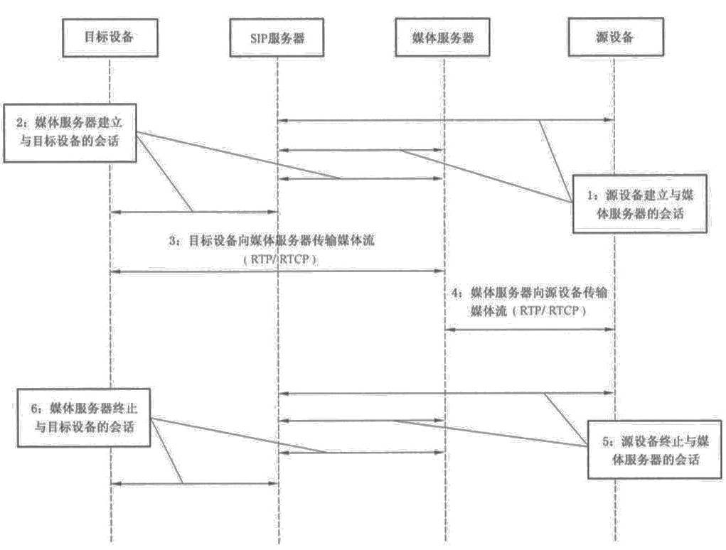
新标准与原标准差异（内容）
GA/T 669.5—2008
GB/T 28181

Slide 19
新标准与原标准差异（内容）
GA/T 669.5—2008
GB/T 28181
A | 联网系统控制描述协议（MANSCDP）命令集
B | 媒体回放控制协议命令集
C | 联网系统与其他系统接口的消息格式
D | 功能命令一览表
A | 监控报警联网系统控制描述协议（MANSCDP)命令集
B | 监控报警联网系统实时流协议（MANSRTSP）命令集
C | 基于RTP的视音频数据封装
D | 统一编码规则
E | 视音频编/解码技术要求
F | SDP定义
G | 联网系统与其他系统接口的消息格式
H | 数字摘要信令认证过程和方法
I | 证书格式和证书撤销列表格式
J | 信令消息示范
K | Subject头域定义

Slide 20
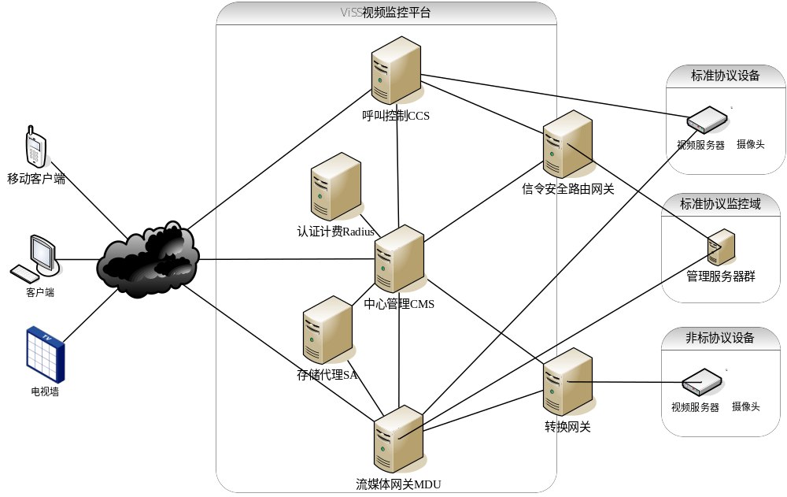
ViSS系统新版本架构和模块
标准设备
直接接入
其他标准监控平台
通过协议互通
非标设备
通过接入网关接入

Slide 21
现有ViSS平台升级到新标准
原有ViSS需要增加信令安全路由网关设备和转换网关（接入网关）来与其他标准信令监控域或非标准信令监控设备的对接。
信令安全路由网关
负责处理与外部SIP单元的控制信令转发；具有接收或转发域内外SIP信令功能，并且完成信令安全路由网关间路由信息的传递以及路由信令、信令身份标识的添加和鉴别等功能，是一种具有安全功能的SIP服务器。
转换网关（接入网关）
网络传输协议的转换：支持将非SIP监控域的网络传输协议与《规范》中规定的网络传输协议，如网络层应采用IP协议，传输层应支持TCP和UDP协议，进行双向协议转换。
控制协议的转换：支持将非SIP监控域的设备控制协议与《规范》中规定的会话初始SIP协议、会话描述SDP协议、控制描述协议MANSCDP和媒体回放控制协议MANSRTSP进行双向协议转换。
媒体传输协议的转换：支持将非SIP监控域的媒体传输协议和数据封装格式与《规范》中规定的媒体传输协议RTP/RTCP和数据封装格式进行双向协议转换。
媒体数据的转换：支持将非SIP监控域的媒体数据转换为符合规范中规定的媒体编码格式的数据。

Slide 22
ViSS平台实现的平台对接功能
1.发布监控列表：用户可以根据平台对自身的权限分配情况查看其有权限观看的其他平台的设备列表；
2.实时视频访问：用户可以根据平台权限分配情况在权限允许的条件下观看其他平台监控点的实时视频图像；
3.云镜控制：用户可以根据权限分配情况在权限允许的条件下直接操控其他平台监控点的云镜动作；
4.语音对讲：可以根据平台权限分配情况在权限允许的条件下实现到其他平台的语音对讲；
5.录像相关的查询、下载和回放：可以根据权限分配情况在权限允许的条件下查询其他平台上的录像文件信息，并且对文件进行下载或者回放；
6.告警上报：可以接收或者发送到其他平台的告警信号；
7.可以控制不同用户的访问权限，保证不同用户可以访问到不同的视频资源；

Slide 23
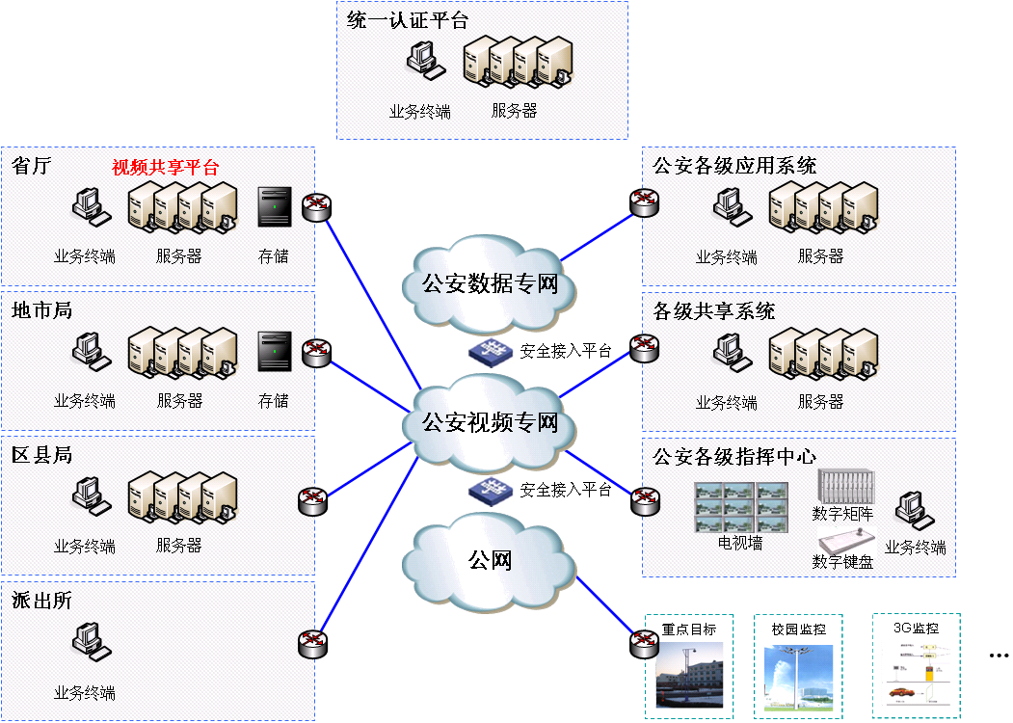
典型组网

Slide 24
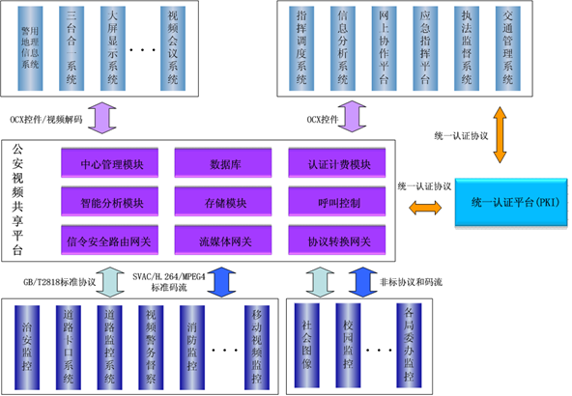
系统功能结构图

Slide 25
谢 谢

